Slide 1
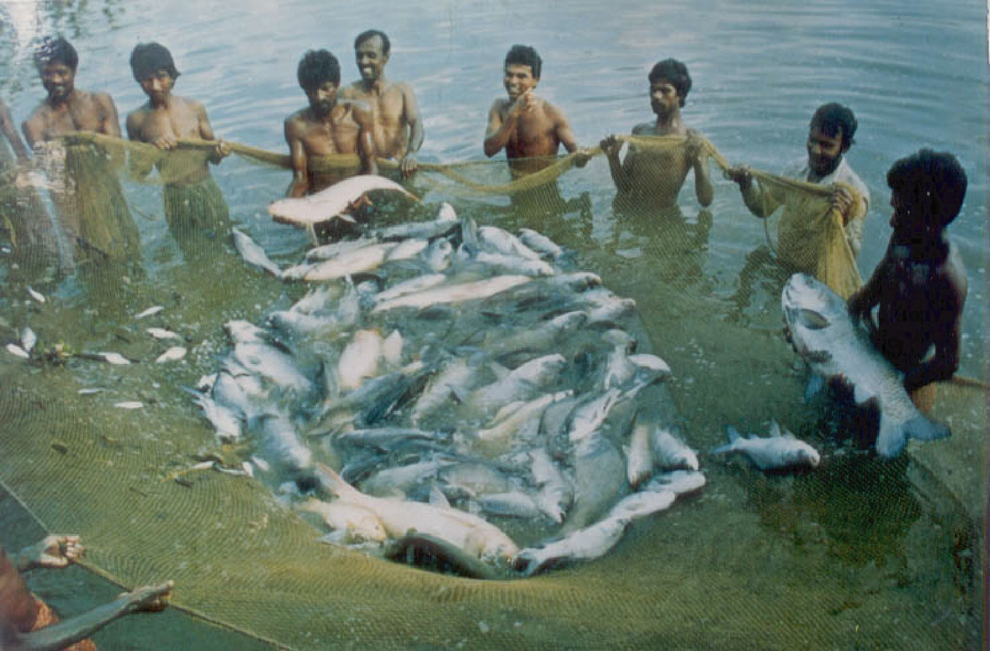
সবাইকে স্বাগতম

Slide 2
পরিচিতি
মোঃ আবদুল মালেক
সহকারী শিক্ষক
গোবরাতলা বালিকা উচ্চ বিদ্যালয়
গোবরাতলা , চাঁপাইনবাবগঞ্জ।
মোবা. 01715 973534
শ্রেণি – অষ্টম
বিষয়- গনিত
অধ্যায়-২য়

Slide 3
শিখনফল
১। মুনাফা কি তা বলতে পারবে ।
২। মুনাফা কত প্রকার লিখতে পারবে।
৩। সূত্র প্রয়োগ করে সরল মুনাফা ও চক্রবৃদ্ধি মুনাফা নিণর্য় করতে পারবে।
৪। কোন প্রকারের মুনাফা বেশি তা নির্ধারণ করতে পারবে।

Slide 4
ব্যাংকে টাকা জমা রাখলে কয়েক বছর পর বাড়তি যে টাকা পাওয়া যায় , তাকে কি বলে ?
সম্ভাব্য উত্তর : লাভ বা মুনাফা
তোমরা ঠিকই বলেছ । আস আমরা আজকে মুনাফা নিয়ে আলোচনা করি।

Slide 5
সরল মুনাফা নির্ণয়

Slide 6
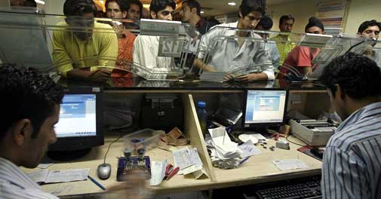
নিরাপত্তার স্বার্থে আমরা টাকা কোথায় রাখি?
ব্যাংক এই অর্থ কোথায় বিনিয়োগ করেন?

Slide 7
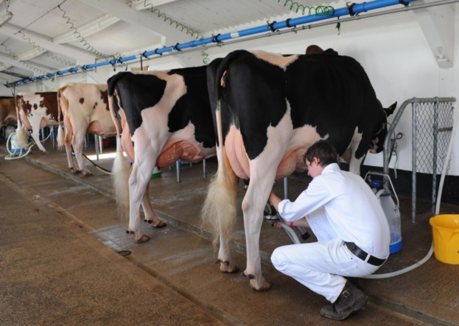
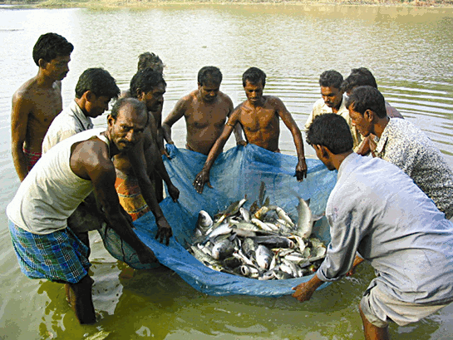
ব্যাংক
মৎস চাষ
দালান
ডেয়রী ফার্ম

Slide 8
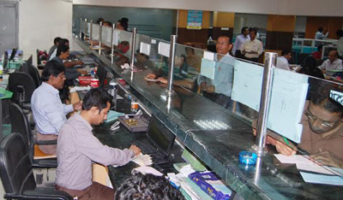
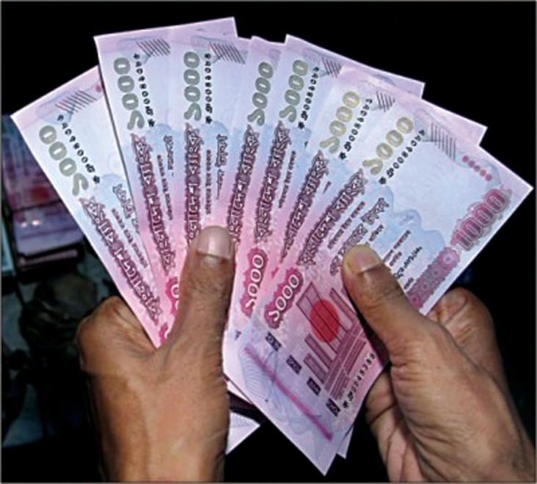
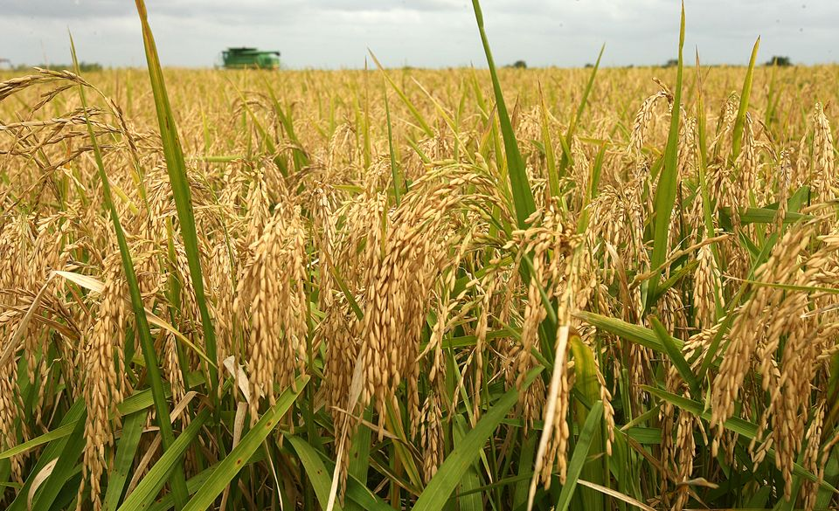
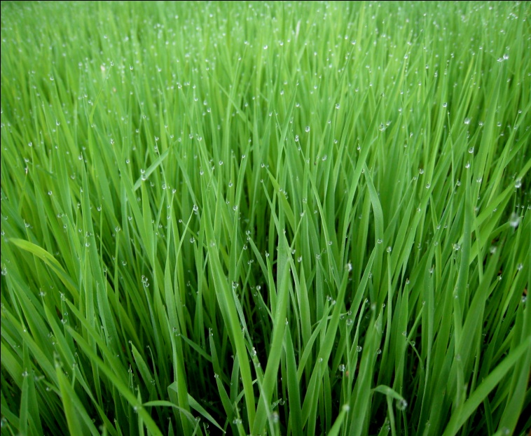
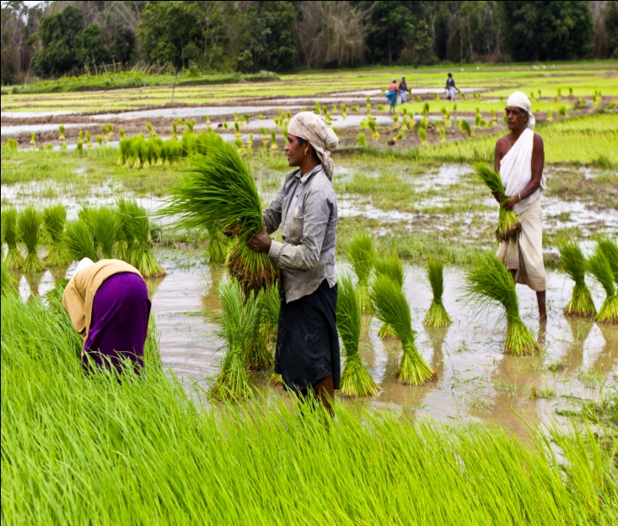
ঋণ
ব্যাংক
মুনাফা
ধান ক্ষেত

Slide 9
এবার চল দেখি ব্যাংক কিভাবে মুনাফার হিসেব করে থাকে

Slide 10
রমিজ সাহেব 5000 টাকা 6 বছরের জন্য 10% হার মুনাফায় ব্যাংকে জমা রাখলেন। 6বছর পর তিনি কত মুনাফা পাবেন এবং মুনাফা আসলে কত টাকা হবে ? ‌
সমাধাণ : 100 টাকায় 1 বছরে মুনাফা দেয় 10 টাকা
1 ,, 1 ,, ,, ,, $\frac{10}{100}$
5000 ,, 6 ,, ,, ,, $\frac{5000×6×10}{100}$
= 5000×6×$\frac{10}{100}$
=5000×6×10%
তবে (1) মোট মুনাফা , I = P n r
(2) মুনাফা আসল = আসল + মুনাফা
বা, A = P + I
বা, A= P + Pnr
বা, A= P( 1+ nr)
যদি মুলধন বা আসল ( Principal) = P
সময় ( time ) = n
মুনাফার হার ( Rate of Profit / Interest) = r
মোট মুনাফা ( Profit / Interest ) = I
মুনাফাসহ মুলধন (Total Amount) = A
দ্বারা প্রকাশ করা হয়,

Slide 11
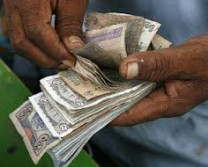
শ্রেণির কাজ
মুলধন 5০০০ টাকার বার্ষিক10% মুনাফায় 2 বছরের জন্য ব্যাংকে জমা রাখলে সরল মুনাফা কত হবে। মুনাফা আসলে কত হবে তা নির্ণয় কর।

Slide 12
সমাধানটি মিলিয়ে দেখি
দেওয়া আছে,
মুলধন, P=5000
মুনাফার হার, r = 10%= $\frac{10}{100}$=0.1
সময়, n = 2 বছর
মোট মুনাফা, I = কত ?
মুনাফা মুলধন , A = কত ?
আমরা জানি,
মোট মুনাফা, I = Pnr
=5000×2×0.1
= 1000 Answer.
আবার, মুনাফা আসল ,A = I + P
=1000+5000
= 6000 Answer.

Slide 13
জোড়ায় কাজ
6. বার্ষিক শতকরা মুনাফা কত হলে 13000 টাকা 5
বছরে মুনাফা আসলে 18850 টাকা হবে ?
আমরা জানি,
মোট মুনাফা, I = Pnr
বা, 5850 =13000×5× r
বা, $\frac{5850}{13000×5}$ = r
বা, 0.09= r
বা, 0.09×100% = r
বা, 9% = r
অর্থাৎ মুনাফার হার 9%.Answer.
দেওয়া আছে,
মুলধন, P=13000
সময়, n = 5 বছর
মোট মুনাফা,
I = 18850 - 13000
=5850
মুনাফার হার, r = কত ?

Slide 14
10. শতকরা বার্ষিক যে হারে কোন মুলধন 6 বছরে মুনাফা মুলধনে দ্বিগুন হয়। সেই হারে কত টাকা
4 বছরে মুনাফা মুলধনে 2050 টাকা হবে ?
মনে করি,
মুলধন, P=P
অতএব, মুনাফা মুলধন,A= 2P
সময়, n = 6 বছর
মোট মুনাফা,
I = 2P - P
=P
মুনাফার হার, r = কত ?
মুলধন , P= কত ?
আমরা জানি,
মোট মুনাফা, I = Pnr
বা, P =P×6× r
বা , $\frac{P}{P×6}$ = r
বা, $\frac{1}{6}$= r

Slide 15
আমরা জানি, A= P(1+nr)
বা, 2050= P(1+4× $\frac{1}{6}$)
বা, 2050= P (1+ $\frac{2}{3})$
বা, 2050=P ( $\frac{3+2}{3})$
বা, 2050=P ( $\frac{5}{3})$
বা, 5P = 2050 × 3
বা, P = $\frac{2050×3}{5}$
বা, P = 1230
অর্থাৎ মুলধন 1230 টাকা। (উত্তর)
আবার
মুনাফা মুলধন, A= 2050
সময়, n = 4 বছর
মুনাফার হার, r = $\frac{1}{6}$
মুলধন , P= কত ?

Slide 16
18. জামিল সাহেব পেনশনের টাকা পেয়ে 10 লাখ টাকা তিন মাস অন্তর মুনাফা ভিত্তিক 5 বছর মেয়াদি পেনশনার সঞ্চয় পত্র কিনলেন। বার্ষিক মুনাফা 12% হলে , তিনি প্রথম কিস্তিতে অর্থাৎ প্রথম 3 মাস পর কত মুনাফা পাবেন ?
দেওয়া আছে,
মুলধন, P=1000000
মুনাফার হার, r = 12%= $\frac{12}{100}$=0.12
সময়, n = 3 মাস =$\frac{3}{12}বছর=$ 0.25 বছর
মোট মুনাফা, I = কত ?
আমরা জানি,
মোট মুনাফা, I = Pnr
=1000000×0.25×0.12
= 30000 Answer.

Slide 17
নিচের প্রশ্নগুলির উত্তর খাতায় লিখি সময় 4মি.
১। ৫০০ টাকার ১০%=কত?
(ক) ৪৫ (খ) ৫০ (গ) ৫৫ (ঘ) ৬০
২। ৫% হারে ১২০০ টাকার ৪ বছরের মুনাফা কত?
(ক)২৪০টাকা (খ) ২৫৫টাকা (গ) ২৬০টাকা (ঘ) ২৬৫
৩। নিচের তথ্য গুলো লক্ষ কর
(i)মুনাফ=মুনাফা আসল-আসল
(ii) I=pnr
(iii)লাভ বা ক্ষতি ক্রয়মূল্যের ওপর হিসাব করা হয়।
নিচের কোনটি ঠিক -
(ক) i, ii (খ) ii, iii (গ) i, iii (ঘ) i, ii, iii

Slide 18
বহুনির্বাচনীর উত্তর
১। (খ) ৫০ টাকা
২। (ক) ২৪০ টাকা
৩। (ঘ) i, ii, iii

Slide 19
বাড়ির কাজ
১। একটি গ্রামের লোক সংখ্যা চল্লিশ হাজার এবং লোক সংখ্যা বৃদ্ধির হার প্রতি হাজারে ৩০জন হলে ৩ বছর পর ঐ শহরের লোকসংখ্যা কত হবে? (যেখানে চক্রবৃদ্ধি মুনাফার সূত্র প্রযোজ্য)
এবং অনুশীলনী 2.1 এর 9,11,12,14,15

Slide 20
ধন্যবাদ সবাইকে

